Slide 1
HDF5 und MetaDaten am Beispiel vom ALPS Iic Experiment
Sven Karstensen, FTX-AST, DESY
SEI Tagung 2023, Karlsruhe
19.04.2023
Notes:
Once upon a time …

Slide 2
ALPS IIc ein Experiment zum Nachweis von Axions

Slide 3
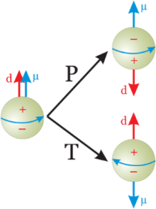
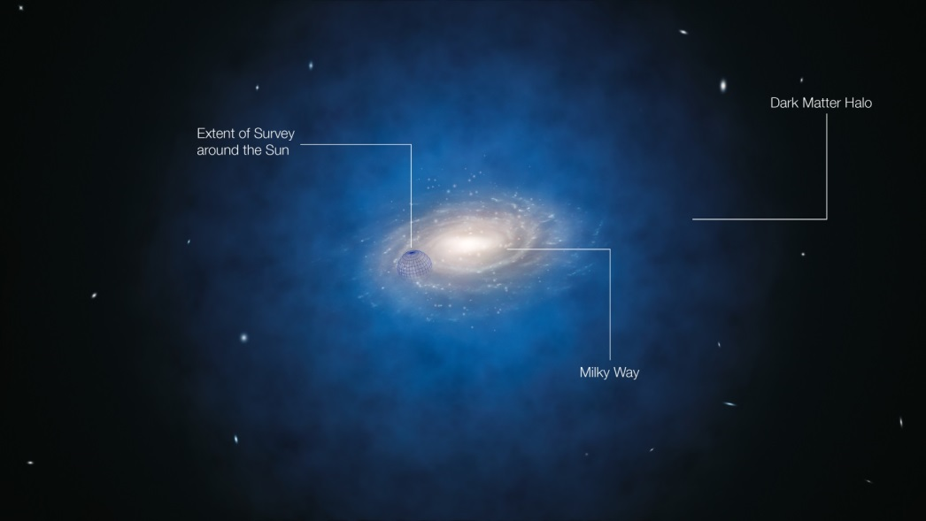
Warum suchen wir nach Axionen?
Axionen
können erklären, warum Neutrinos kein elektischens Dipol-Moment zeigen (“CP Schutz in QCD”) (Charge + Parity; Quantum ChromoDynamics)
könnten die dunkle Materie des Universums erklären
könnte das letzte neue Elementarteilchen sein, das in absehbarer Zeit entdeckt wird
werden von Stringtheorien und anderen Theorien, die über das Standardmodell hinausgehen, vorhergesagt
Wikipedia
https://www.eso.org/public/news/eso1217/
courtesy of Axel Lindner
Notes:
The Model in Wikipedia : shows the problem in a symbol with the electrical dipole of the neutron to make it short: the neutron-dipole moment is a sign of the Charge and Parity problematic inside of the strong interaction
CP, Charge and Parity are all theories we have in the physics and which are meaningful, that means cause and effect relationship are CPT invariants. For the image: C swaps particles and anti-particles P is something like an location mirroring T is the time reversal Example: I have a reaction and I will observer it, then I will make out of particles anti-particles and mirror them out of the room, then I have a reverse process. This process is also realized in the nature and this structure motivates the Axion
Lower image:
model of our milky way. According the dynamic and gravitation the blue part (halo out of dark matter) must be existing. Only with this part it can be explained that the stars are moving around the center of the milky way
Axions are the missing components to explain the behavior of light and energy.

Slide 4
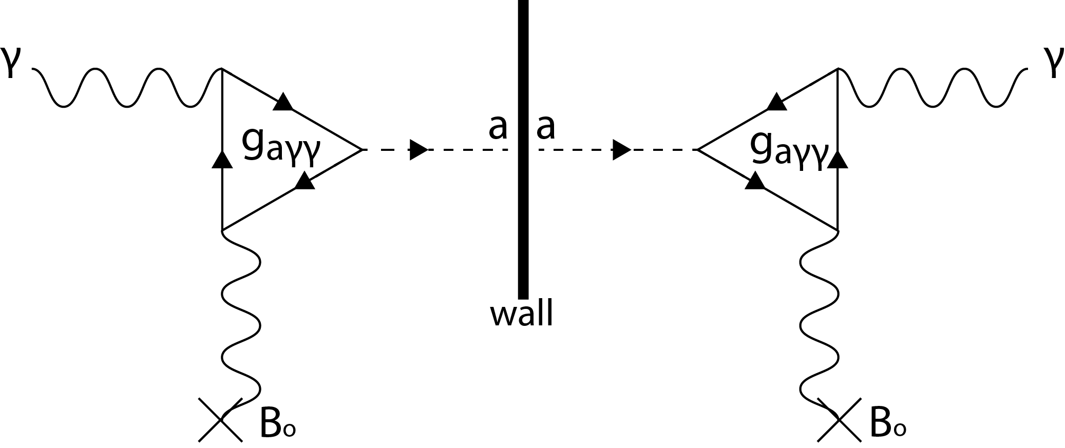
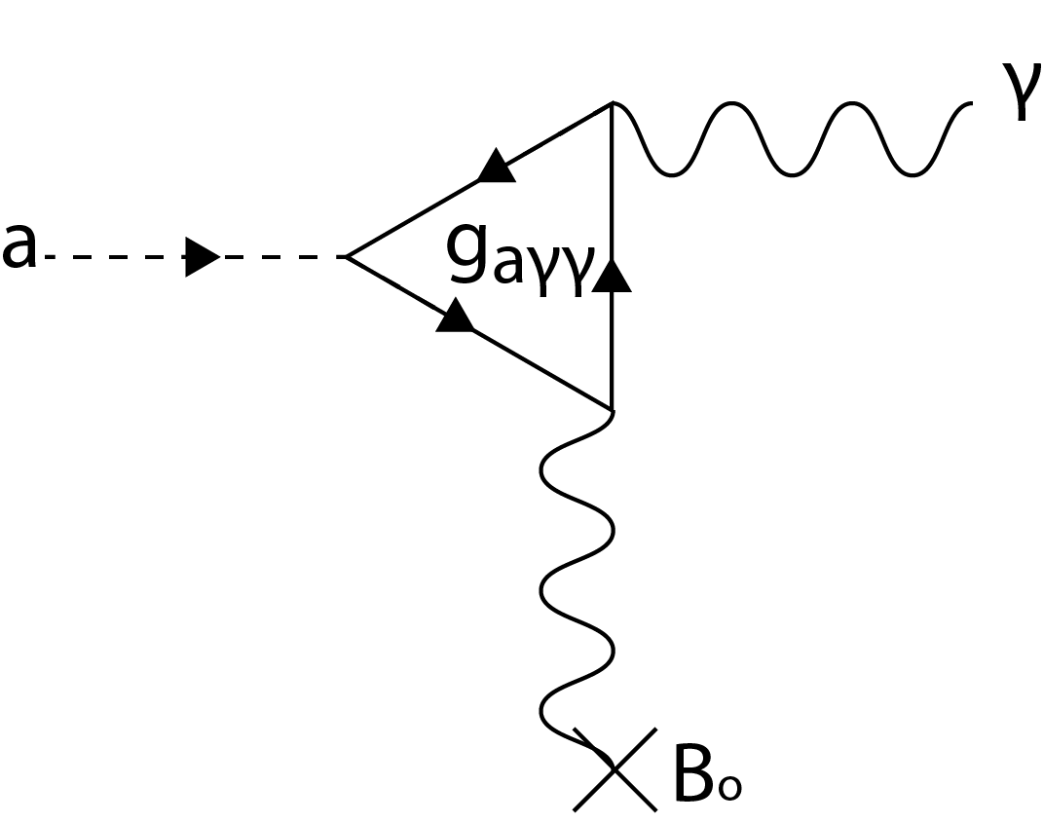
Nachweismethode für Axion
a = Axion
B0 = magnetisches Feld
𝜸 = Photon
g = Interaktion Kopplungs-Konstannte
Notes:
Triangle: Feynman diagram (Richard Feynman)
Axion reacts with Magnetic field an a photon accurse, where the experiments are based on
a = Axion, Bo = magnetic field, 𝜸 = Photon
The triangle process is NOT understood → new physics. Something is happening here: NEW Quarcs, Higgs bosoms, …
The triangle is a pure phenomenology. An analogy: we have radioactivity which was determined by a coupling, as the GA𝜸𝜸 axion-photon coupling.
We don’t know what happens, but we give it a value.
And due to LHC it was really understood the functionality of the weak interaction. The triangle was in this area understood. For the Axions it is today not the case.

Slide 5
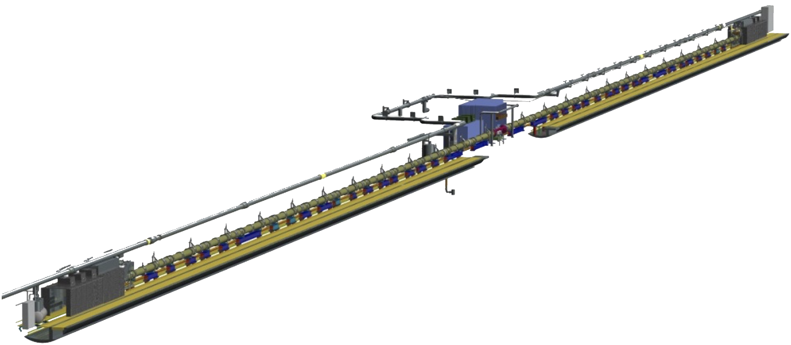
Über ALPS IIc
Licht-Durch-Die-Wand-Eixperiment
Standort: HERA North
Gesamtlänge: ~280m

Slide 6
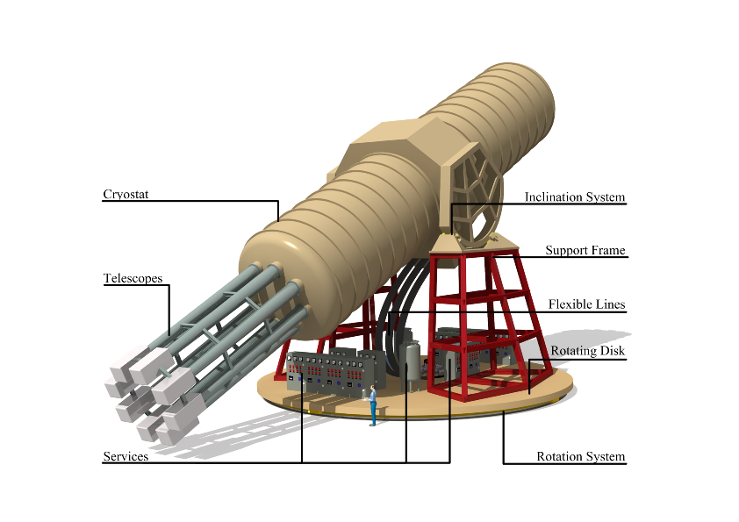
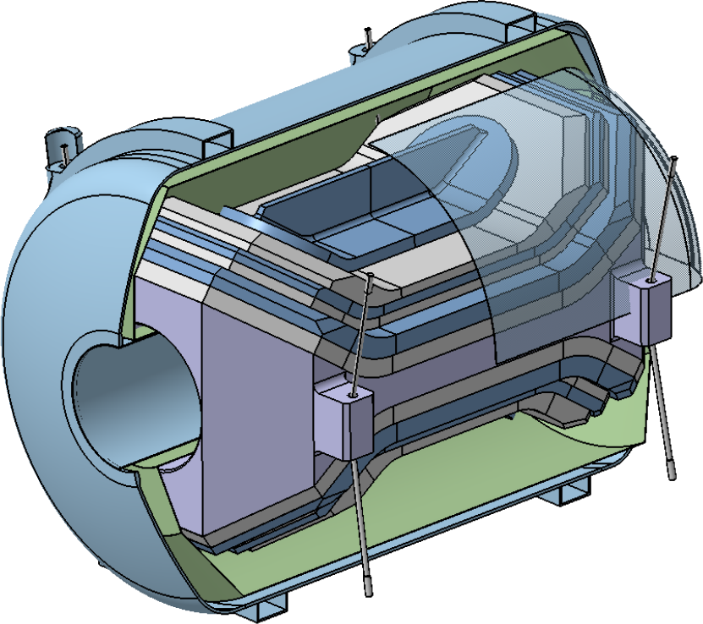
Auffinden des Axions
Schwarze Materie Experimente am DESY in Hamburg
IAXO
ALPS II
MADMAX
courtesy of Axel Lindner

Slide 7
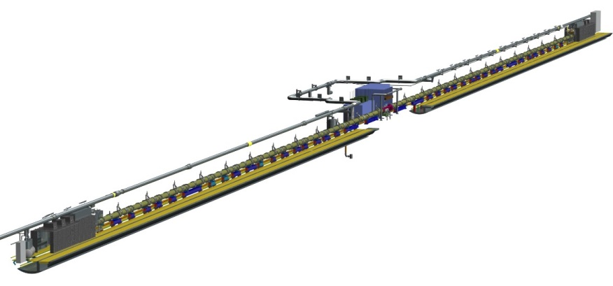
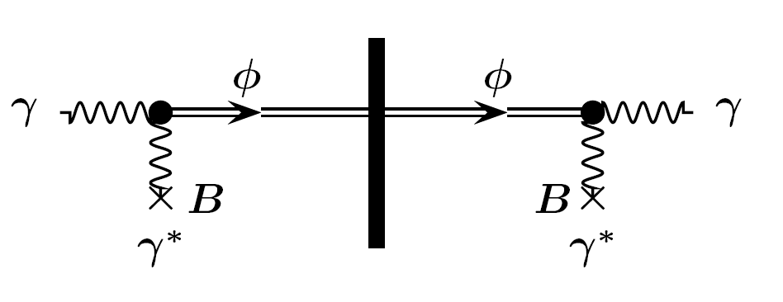
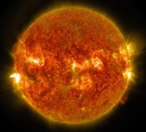
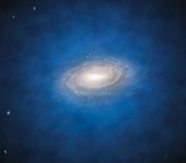
Drei Arten von Licht-Durch-Die-Wand @ DESY
a
a
Axion-photon Mischung in mahnetischen Feldern
Ziel-Empfindlichkeit
1 Photon / Tag ausnutzen der Resonanzerkennung 1 Photon / Jahr 10⁻²² W ausnutzen der Resonanzerkennung
Reines Laborexperiment, “Licht-Durch-Die-Wand”, Microwellen, optische Photonen (ALPS) modellunabhängige Axion-Ergebnisse
Helioscopes (IAXO) ALPs von der Sonne emittiert, Röntgenstrahlen von der Sonne emittiert, Röntgenstrahlen
Haloscopes (MADMAX) Suche nach dunklen Materiebestandteilen, Mikrowellen modellabhängige Axion-Ergebnisse.
a
a
a
a
courtesy of Axel Lindner
Notes:
1.) ALPS: total experimental setup, everything is under control. Electron photon
2.) IAXO: we trust in Axion production in the sun. the right part is the detector at DESY radiation / Röntgen photon CAST @ CERN saw 3 photons / year, expected: 2
3.) MADMAX: Microwaves, detection of power,
1 Axion produces exactly 1 Photon
accepted we will discover at ALPS an Axion, and we want to know exactly, what happens in the triangle, we have to build accelerators with an energy 10000 time higher than LHC.
This would be the LHC with a length of 300km in plasma technology

Slide 8
Produktion von HDF5 und Meta Daten

Slide 9
Struktureller Experiment Aufbau

Slide 10
General DAQ Setup
DESY Computing Center
NAF- National Analysis Facility
data storage
Analyzing
…
DOOCS
Computer
(data taking)
DOOCS request Responsibility: Scientists
DUST
AFS Computer
Linux
data analyzing
BIRD (HTCondor)
dCache large storage
DUST
system
disk
data
disk
NFS mounts Responsibility: IT
dCache
Data copy and format
Data manager
Inotify
Scripts
HDF5
Meta Data
…
Data copy from
external DESY

Slide 11
Trennung Kontrollsystem und Analyse
Kontrollsystem muss durch Experten betrieben warden
Analysten können authark arbeiten

Slide 12
Split Controlsystem and Analysis
DESY Computing Center
NAF- National Analysis Facility
data storage
Analyzing
…
DOOCS
Computer
(data taking)
DOOCS request Responsibility: Scientists
DUST
AFS Computer
Linux
data analyzing
BIRD (HTCondor)
dCache large storage
DUST
system
disk
data
disk
NFS mounts Responsibility: IT
dCache
Data copy and format
Data manager
Inotify
Scripts
HDF5
Meta Data
…
Data copy from
external DESY

Slide 13
Analytic-View
DESY Computing Center
NAF- National Analysis Facility
data storage
Analyzing
…
DUST
AFS Computer
Linux
data analyzing
BIRD (HTCondor)
dCache large storage
DUST
dCache
Data copy from
external DESY

Slide 14
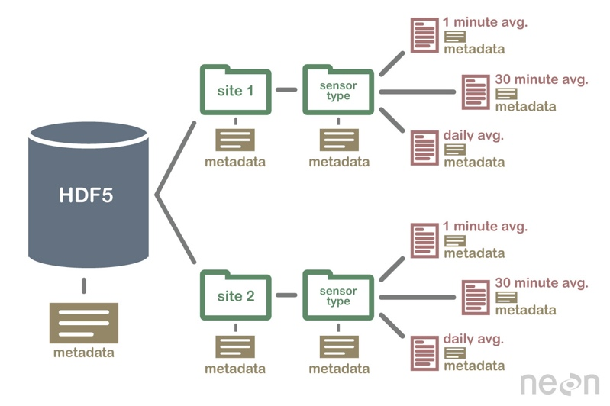
Was ist HDF5?
HDF5 ist ein Open-Source-Dateiformat
unterstützt komplexe und heterogene Daten
verwendet eine "Dateiverzeichnis"-ähnliche Struktur
ermöglicht Daten innerhalb der Datei für viele verschiedene strukturierte Arten zu organisieren (ähnlich einem Dateisystem)
Datenanalyse ohne Wissen über die technische Erzeugung der Daten

Slide 15
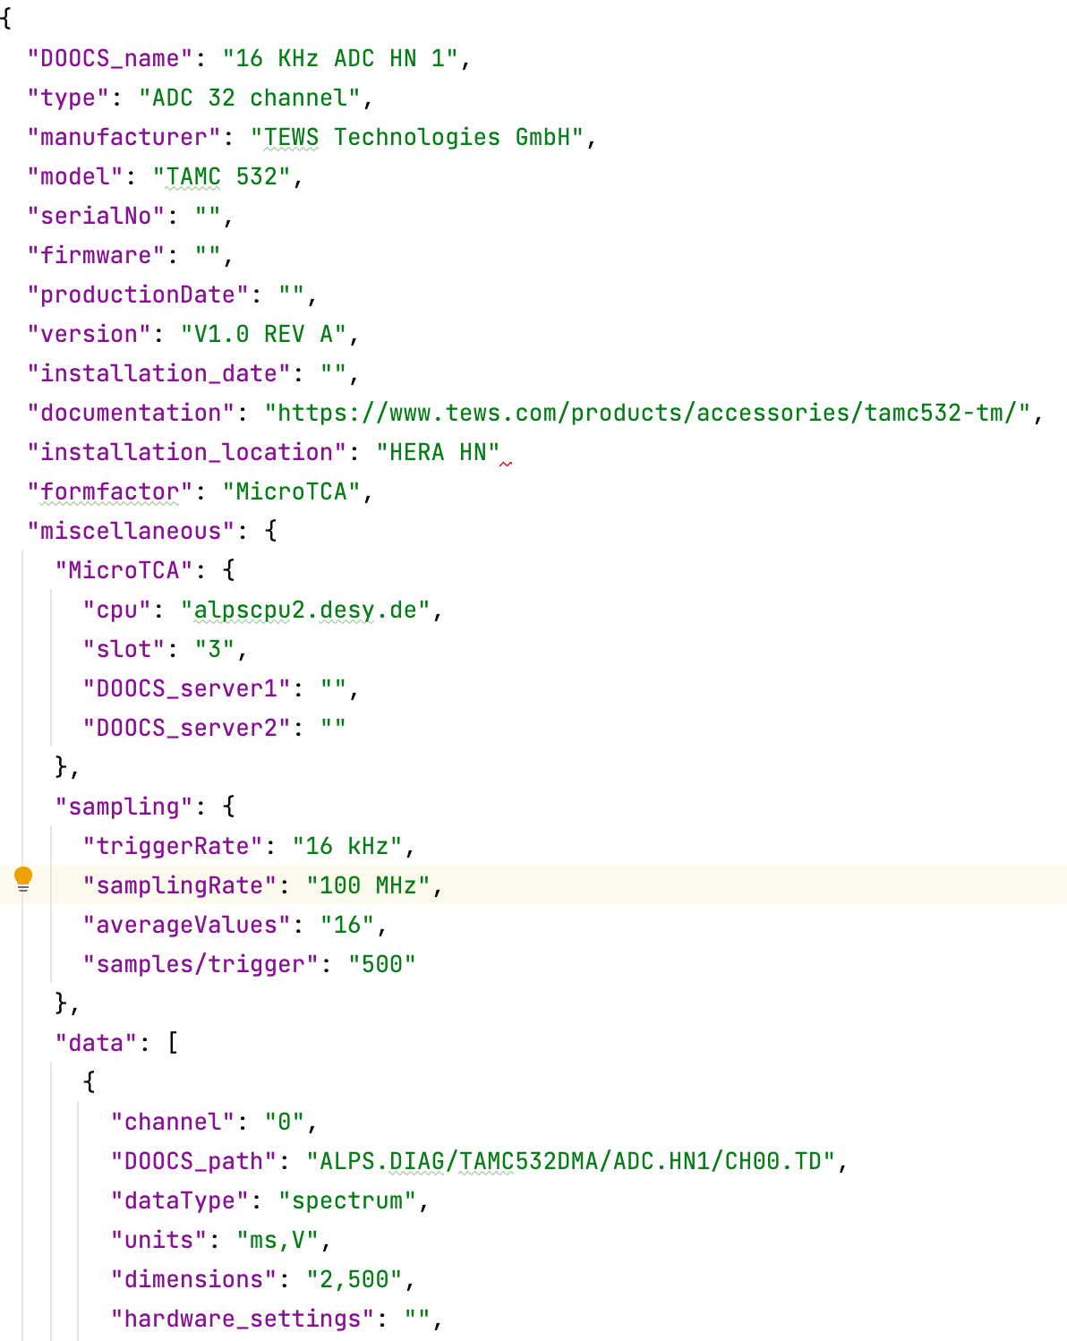
Was sind Meta Daten (Daten über Daten) ?
Beispiele für Inhalte von Meta Daten
Zweck
Zeit und Datum der Erstellung
Ersteller oder Autoren
Hardwareinformationen
Verwendete Normen
Dateigröße
Qualität der Messungen
Quellen
Prozess zum Erstellen der Daten

Slide 16
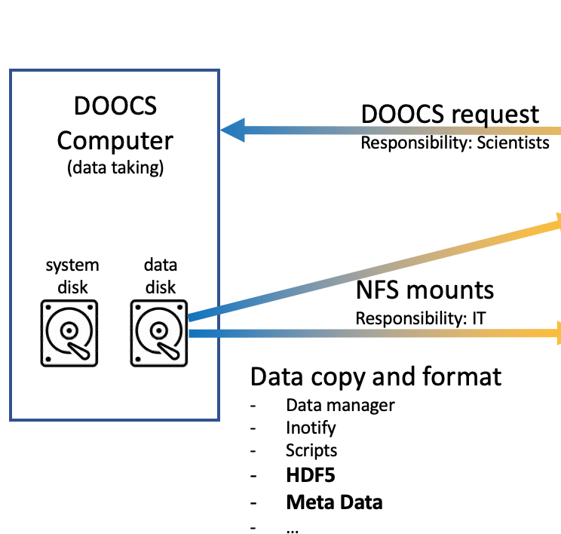
Kombinieren aller Informationen
Experiment
Kontrollsystem Daten
Python Script
HDF5
Daten & MetaDaten
Meta Daten
(Handarbeit)

Slide 17
HDF Viewer

Slide 18
Ideen zur vereinfachten Erstellung von Meta Daten

Slide 19
Kriterien
Vereinfachte automatisierte Erzeugung von Meta Daten
Fehlervermeidung
Ein-Eindeutige Beschreibung
Grafische Hilfssysteme (NodeRed als Basis)
Lizenzen !?

Slide 20
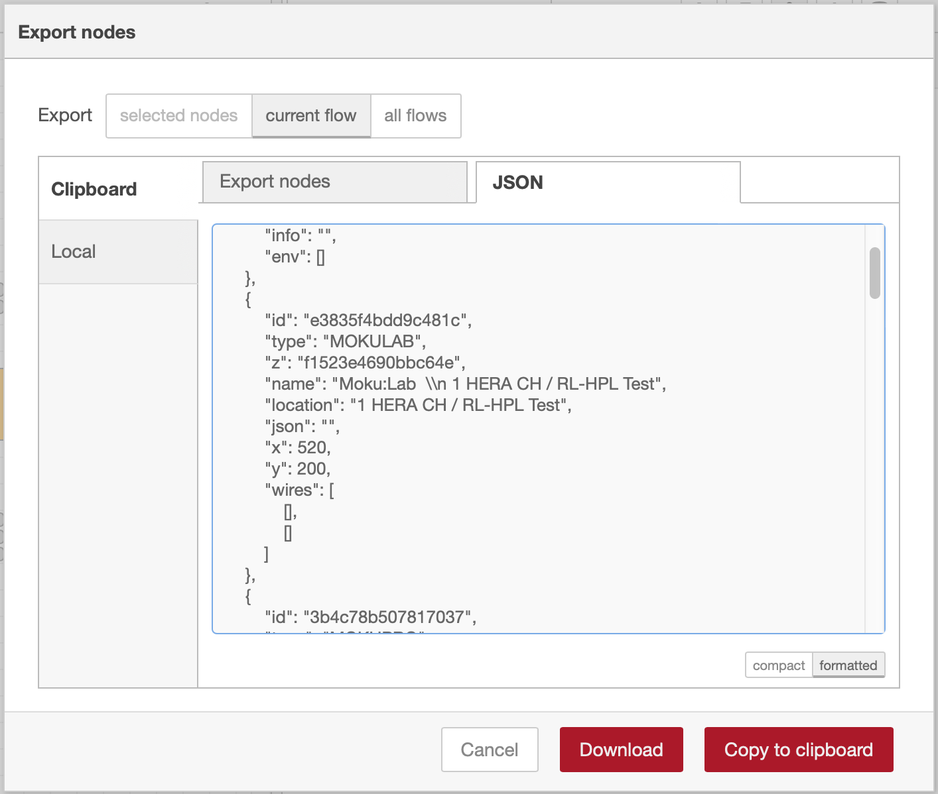
NodeRed flows & json Format

Slide 21
Zusammenführung
DOOCS Properties
DAQ Properties
Python Script
HDF5
Daten & MetaDaten
NodeRed json Beschreibung

